Slide 1
CURSO SECOPS · SESIÓN 2
Diseño de Arquitecturas Seguras en Azure
Hub-and-spoke · Microsegmentación · App Service, AKS y Functions · Mínima exposición
Duración: 4 horas · 2.5 h teoría + 1.5 h laboratorio
Manuel Alejandro Vargas Rojas
manuelvargasrojas@cedoc.edu.co

Slide 2
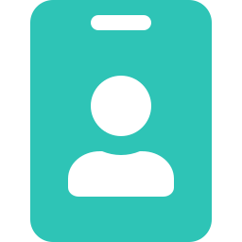


APERTURA
Repaso relámpago de la Sesión 1
¿Quién protege identidades y datos en cualquier modelo de servicio?
El cliente — siempre.
¿Qué dice el tercer principio de Zero Trust?
Asumir la brecha: minimizar el blast radius y segmentar.
En el lab, ¿qué rol recibió la managed identity sobre el Key Vault?
Key Vault Secrets User — menor privilegio.

Slide 3
APERTURA
Objetivos de aprendizaje
1
Aplicar los principios de diseño seguro (defensa en profundidad, deny-by-default, reducción de blast radius).
2
Explicar y diagramar la topología hub-and-spoke: qué vive en el hub, qué en los spokes y cómo fluye el tráfico.
3
Diseñar microsegmentación con VNets, subnets, NSG, ASG, private endpoints y network policies.
4
Seleccionar los controles de seguridad apropiados para App Service, AKS y Azure Functions.
5
Reducir la superficie de ataque de una carga de trabajo aplicando mínima exposición y hardening.

Slide 4

APERTURA
El hilo conductor de hoy
Sesión 1
Sesión 2
Qué proteger (responsabilidad compartida), contra qué (riesgos, threat modeling) y cómo pensar la defensa (Zero Trust).
Cómo se dibuja esa defensa en un plano de arquitectura: de los principios a la topología, al detalle, al servicio.
Principios
Hub-and-spoke
Microsegmentación
Servicios
“La arquitectura ES el primer control de seguridad: lo que el diseño no expone, el atacante no lo encuentra.”

Slide 5

BLOQUE 2
Principios de diseño de arquitecturas seguras
15 min

Slide 6
PRINCIPIOS DE DISEÑO
Defensa en profundidad
Capas concéntricas — cada una asume que la anterior falló (¡asumir la brecha!):
Identidad y acceso · Entra ID · MFA · RBAC · PIM
Perímetro · Azure Firewall · WAF · DDoS Protection
Red · NSG · microsegmentación · private endpoints
Cómputo · Hardening del servicio · parcheo · endpoint protection
Aplicación · Código seguro · managed identities · secretos
Datos · Cifrado · clasificación · Key Vault

Slide 7

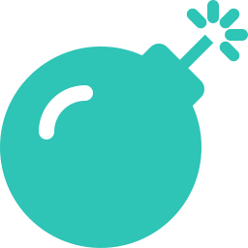
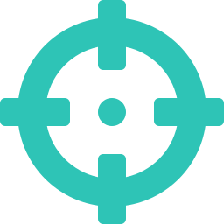
PRINCIPIOS DE DISEÑO
Principios que gobiernan el diseño
Deny by default. Nada se comunica hasta que una regla explícita lo permita.
Menor privilegio también en red. Un segmento solo alcanza lo que necesita (JEA aplicado a la topología).
Reducir el blast radius. El tamaño de los segmentos define el tamaño del incidente.
Minimizar superficie de ataque. Menos endpoints públicos, menos puertos, menos permisos.
Identidad = perímetro primario; red = segundo perímetro. Ambas segmentaciones deben ser coherentes.

Slide 8


PRINCIPIOS DE DISEÑO
Segmentación: el concepto madre
Crear límites intencionales entre unidades con niveles de confianza distintos: por ambiente, por workload, por capa.
Gestión
Identidad
Red
Management groups, suscripciones, resource groups — lo vimos con RBAC.
Roles y alcances: quién puede hacer qué y dónde.
VNets, subnets, NSG, ASG, private endpoints.
La pregunta de diseño no es “¿cuántos segmentos?” sino “si este segmento cae, ¿qué arrastra consigo?”
Siguiente → la topología que implementa esto a escala organizacional es hub-and-spoke.

Slide 9

BLOQUE 3
Arquitectura Hub-and-Spoke
25 min

Slide 10

HUB-AND-SPOKE
¿Qué es y por qué existe?
Topología recomendada por el Cloud Adoption Framework. Para organizaciones con múltiples cargas de trabajo.
Hub: VNet central con servicios de red compartidos. Punto único de conectividad con on-premises y de egreso/inspección.
Spokes: VNets separadas, una por workload o ambiente. Conectadas al hub por VNet peering.
Beneficios:
Aislamiento por workload · controles centralizados (un firewall, no diez) · ahorro (un gateway compartido) · gobierno claro (plataforma administra el hub; apps, sus spokes).

Slide 11
HUB-AND-SPOKE
Anatomía del hub
Qué vive en el hub — y solo esto. ¡Las aplicaciones NO van en el hub!
Servicio | Rol | Nota
Azure Firewall | Inspección norte-sur y este-oeste; egreso; IDPS (Premium) | Subnet AzureFirewallSubnet
VPN / ExpressRoute GW | Conectividad híbrida; los spokes lo comparten | GatewaySubnet (mín. /27)
Azure Bastion | RDP/SSH a VMs de todos los spokes sin IPs públicas | SKU Basic o superior
Private DNS Resolver | Resolución entre zonas privadas y on-premises | Si hay DNS personalizado
DDoS Protection plan | Protege IPs públicas de hub y spokes | Opcional según riesgo

Slide 12
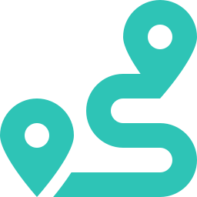
HUB-AND-SPOKE
Los spokes y el peering
Un spoke por workload o ambiente. spoke-prod-web, spoke-dev, spoke-datos.
El peering NO es transitivo. A↔hub↔B no implica A↔B. Ese aislamiento por defecto es una característica de seguridad.
Para comunicar spokes hay dos opciones:
A través del firewall del hub
Peering directo entre spokes
UDR fuerza el tráfico al firewall: agrega un salto pero todo queda inspeccionado y registrado.
Menor latencia, sin inspección — solo flujos de alto volumen y bajo riesgo del mismo ambiente.
Forced tunneling: una ruta por defecto (0.0.0.0/0 → firewall) obliga a que el egreso a Internet de los spokes pase por el hub.

Slide 13
HUB-AND-SPOKE
Diagrama completo y flujos de tráfico
Internet
peering
Cuatro flujos:
HUB
spoke-prod (web)
1. N-S entrante: Internet → FW/WAF → spoke
Azure Firewall
subnets + NSG
On-premises
Bastion
2. N-S saliente: spoke → UDR → FW → Internet
peering
spoke-dev
VPN / ExpressRoute GW
3. E-O: spoke prod → FW → spoke datos
subnets + NSG
4. Admin: operador → Bastion → VM (sin IP pública)
Todo egreso e inter-spoke pasa por inspección del hub.

Slide 14


HUB-AND-SPOKE
Variantes y decisiones de diseño
Azure Virtual WAN. Hub administrado por Microsoft: menos overhead, ideal multi-región/multi-sitio.
Multi-región. Un hub por región; hubs interconectados.
Escala. El firewall del hub es un cuello de botella potencial: dimensionar ancho de banda al agregar spokes.
Ejercicio (5 min, parejas): la empresa tiene app de pagos (prod), ambiente de desarrollo y una BD regulada. ¿Cuántos spokes crearían y qué tráfico permitirían entre ellos? Compartir 2 respuestas.

Slide 15

BLOQUE 4
Microsegmentación
20 min

Slide 16

MICROSEGMENTACIÓN
De la macro a la micro segmentación
Hub-and-spoke
Microsegmentación
Segmenta ENTRE workloads: cada app en su propio spoke.
Aísla DENTRO del workload: cargas individuales con políticas que limitan su tráfico.
Objetivo triple:
Reducir superficie de ataque
Contener la brecha (anti-movimiento lateral)
Controlar por política a nivel de aplicación
Es la respuesta arquitectónica al “assume breach”: si el atacante ya está en la web tier, ¿hasta dónde llega?

Slide 17
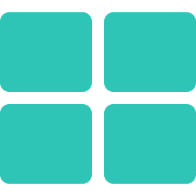

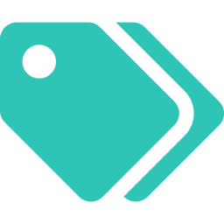
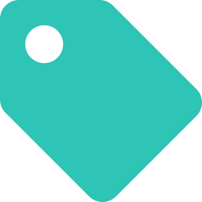

MICROSEGMENTACIÓN
Las herramientas, de gruesa a fina
1. VNet
2. Subnet
3. NSG
Contención total: sin peering, no hay tráfico.
Frontera de capa (web / app / datos).
Firewall L4 sobre subnet o NIC. Gana la combinación más restrictiva.
4. ASG
5. Service tags
6. Private endpoints
Agrupa NICs por rol de app; las reglas describen intención, no IPs.
Destinos de plataforma por nombre (AzureKeyVault, Storage).
El PaaS entra a la VNet con IP privada: deja de existir en Internet.
Y en AKS: network policies para microsegmentación a nivel de pod (Bloque 6).

Slide 18
MICROSEGMENTACIÓN
Ejemplo: 3 capas con NSG + ASG
App de pagos — web, API y base de datos en una VNet de spoke:
Prio | Origen | Destino | Puerto | Acción
100 | Internet (App GW) | asg-web | 443 | Allow
110 | asg-web | asg-api | 443 | Allow
120 | asg-api | asg-db | 1433 | Allow
130 | asg-web | asg-db | * | Deny
4096 | Any | Any | * | Deny (default)
¿Por qué la regla 130 si la 4096 ya niega todo?
Documenta la intención y protege contra futuras reglas permisivas de menor prioridad.
La web NUNCA habla con la BD directamente. Si comprometen la web, no hay ruta a los datos.
Prioridad menor = se evalúa primero. El default 4096 niega todo lo no permitido explícitamente.

Slide 19



MICROSEGMENTACIÓN
Visibilidad: no se microsegmenta a ciegas
Virtual network flow logs + Traffic Analytics. Quién habla con quién; qué reglas niegan o permiten más tráfico.
El flujo de trabajo real. Observar el tráfico → derivar la matriz de comunicación → escribir reglas deny-by-default → monitorear violaciones.
Evidencia forense. En un incidente, los flow logs reconstruyen el movimiento lateral.
Actualidad: los NSG flow logs clásicos van camino al retiro — usar virtual network flow logs.

Slide 20
DESCANSO
10 minutos
Volvemos con arquitecturas seguras para aplicaciones web.

Slide 21

BLOQUE 5
Arquitecturas seguras para aplicaciones web
20 min

Slide 22




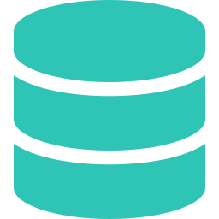
APPS WEB
La arquitectura de referencia
DDoS Protection
Absorbe ataques volumétricos
Front Door / App Gateway + WAF
Reglas OWASP CRS; TLS terminado en el edge
App Service
Managed identity · HTTPS-only · sin acceso público directo
Private endpoints → SQL / Key Vault / Storage
public network access: disabled

Slide 23
APPS WEB
Cada capa mitiga una amenaza del modelo STRIDE
Capa | Amenaza STRIDE que ataja | Ejemplo
WAF | Tampering / Injection (A03) | SQLi, XSS bloqueados por reglas administradas
DDoS Protection | Denial of Service | Absorbe ataques volumétricos
TLS extremo a extremo | Information Disclosure / Tampering | Nada viaja en claro
Entra ID + MFA | Spoofing | Autenticación robusta de usuarios y APIs
Private endpoints | Information Disclosure | La BD no existe en Internet
Logs + App Insights | Repudiation | Trazabilidad de cada transacción
Una arquitectura segura es un threat model respondido: cada control existe porque una amenaza lo exige.

Slide 24
APPS WEB
¿Dónde vive esta app en el hub-and-spoke?
La app web completa = un spoke. El WAF puede vivir en el spoke (App Gateway) o ser global (Front Door).
El egreso de App Service se fuerza por el firewall del hub. Control y registro del tráfico de salida (anti-exfiltración).
Ejercicio de conexión (3 min): en el diagrama hub-spoke del Bloque 3, ¿dónde dibujarían el App Gateway, el App Service y la BD? ¿Qué NSG/ASG aplicarían?

Slide 25

BLOQUE 6
Seguridad en App Service, AKS y Functions
25 min

Slide 26

SERVICIOS
Marco común y App Service
El patrón que se repite en los tres: identidad administrada + HTTPS/TLS + aislamiento de red + secretos fuera del código + monitoreo.
App Service (repaso ampliado del lab de la Sesión 1):
Identidad. Managed identity + Key Vault references; Easy Auth con Entra ID protege la app sin código.
Red. Access restrictions (solo el WAF llega) + private endpoint; VNet integration para salir por el hub.
Plataforma. httpsOnly + TLS 1.2+, FTP deshabilitado, remote debugging off, slots con config separada.

Slide 27
SERVICIOS
AKS: el que más superficie tiene
API server. Entra ID + Kubernetes RBAC; clúster privado o IPs autorizadas.
Red. Azure CNI + network policies = microsegmentación entre pods; egreso forzado por Azure Firewall.
Identidades de workload. Entra Workload ID + Secrets Store CSI: los pods leen Key Vault sin secretos a mano.
Imágenes. Azure Container Registry privado (Private Link) + escaneo de vulnerabilidades.
Gobierno y detección. Azure Policy add-on (bloquea pods privilegiados) + Defender for Containers.
Conecta con los riesgos de contenedores del curso: imágenes, registro, orquestador, contenedor y host.

Slide 28

SERVICIOS
Azure Functions: serverless no es “sin seguridad”
Hereda App Service. Corre sobre la plataforma App Service: HTTPS, identity y red incluidos.
Autorización de endpoints. Las function keys son solo el primer nivel; producción → Entra ID / App Service Auth.
Identidad. Managed identity para todo binding (Storage, Service Bus, Key Vault): cero connection strings.
Amenazas propias del serverless. OWASP Serverless Top 10: inyección por eventos, permisos excesivos, dependencias vulnerables.
Regla mental: cada función = un microservicio con su propio menor privilegio.

Slide 29
SERVICIOS
Tabla comparativa de decisión
Control | App Service | AKS | Functions
Identidad de la carga | Managed identity | Workload ID (por pod) | Managed identity
Aislamiento de entrada | Access restrictions / PE | Clúster privado + ingress interno | Auth level + PE (Premium)
Microsegmentación interna | N/A (una app) | Network policies entre pods | N/A (una función)
Secretos | Key Vault references | Secrets Store CSI | Key Vault references
Gobierno | Azure Policy | Policy add-on (Gatekeeper) | Azure Policy
Detección | Defender for App Service | Defender for Containers | Defender for App Service
El patrón es el mismo; la herramienta cambia de nombre según el servicio.

Slide 30
BLOQUE 7
Mínima exposición y hardening
15 min

Slide 31

MÍNIMA EXPOSICIÓN
Superficie de ataque: inventariar antes de reducir
Superficie = todo lo alcanzable + todo lo explotable. IPs públicas, puertos, endpoints PaaS públicos, credenciales, permisos.
Preguntas de inventario. ¿Cuántas IPs públicas hay? ¿Qué puertos de administración están abiertos? ¿Qué PaaS tienen acceso público?
Herramientas. Defender for Cloud (inventario + attack paths), Prowler/CloudSploit, Network Watcher.

Slide 32
MÍNIMA EXPOSICIÓN
El decálogo de mínima exposición
1
Ninguna VM con IP pública → Azure Bastion.
6
TLS 1.2+ en todo; HTTP bloqueado por Policy.
2
Puertos de admin cerrados; si se necesitan → JIT VM access.
7
Sin credenciales en código → managed identities.
3
PaaS sin acceso público → private endpoints.
8
Protocolos legacy deshabilitados (FTP, basic auth, SMBv1).
4
Egreso controlado: todo por el firewall del hub (reglas FQDN).
9
Baselines aplicados y auditados: MCSB / CIS.
5
Deny-by-default en todos los NSG.
10
Todo lo anterior como código y como política.

Slide 33
MÍNIMA EXPOSICIÓN
Hardening continuo, no evento único
El hardening se degrada solo. Nuevos recursos, excepciones “temporales”, drift de configuración.
Defender for Cloud como backlog de hardening. Priorizado por riesgo, siempre disponible.
Baseline (Policy)
Medir (score / Prowler)
Remediar
Repetir
Cierre: la mínima exposición no es una lista de checkboxes, es una propiedad emergente del diseño.

Slide 34

LABORATORIO
Hub-and-Spoke con Zentyal + CSPM con CloudSploit
90 min
Guía Cloud-Lab: Lab_HubSpoke_Zentyal.md

Slide 35
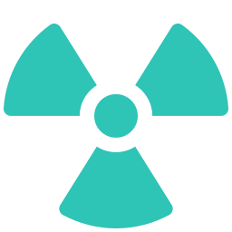
PUENTE AL LABORATORIO
El laboratorio en dos partes
Construimos la arquitectura hub-and-spoke con un firewall real y luego auditamos su postura.
Parte A — Despliegue y microsegmentación
Hub-and-Spoke con una VM Linux Zentyal Server como NVA: firewall, router, NAT e IDS/IPS (Suricata). Sigue la guía Lab_HubSpoke_Zentyal.md.
Parte B — CSPM con CloudSploit
Auditar la suscripción con CloudSploit (Aqua) para descubrir malas configuraciones de la arquitectura recién creada.

Slide 36
LABORATORIO · PARTE A
Hub-and-Spoke con Zentyal (NVA + IDS/IPS)
Concepto de la teoría | Práctica en el laboratorio
Hub-and-spoke (Bloque 3) | Hub-VNet 10.0/16 + Spoke1 10.1/16 + Spoke2 10.2/16 con peering
Anatomía del hub / NVA | VM Zentyal dual-NIC: firewall, router, NAT e IDS/IPS
Egreso controlado por el hub | UDR 0.0.0.0/0 → VirtualAppliance; NAT/masquerade a Internet
Peering no transitivo | UDR Spoke1↔Spoke2 → Zentyal: inter-spoke forzado a inspección
Microsegmentación (Bloque 4) | NSG por subred: Back (SSH+8443), internas solo RFC 1918
Detección de amenazas | Suricata (emerging-scan/shellcode/dos) detecta nmap y reverse shells
Visibilidad | Network Watcher: Next hop, Effective routes, Connection troubleshoot
Pruebas: nmap -sS, shell inversa con netcat, flood ICMP → alertas en /var/log/suricata/fast.log.

Slide 37
LABORATORIO · PARTE B
CSPM de la arquitectura con CloudSploit
CloudSploit (Aqua): CSPM open source (Node.js) que audita Azure/AWS/GCP contra cientos de checks y mapea a CIS, PCI e HIPAA.
1
Crear un service principal de solo lectura (rol Reader sobre la suscripción).
2
git clone de CloudSploit + npm install; configurar config.js (ApplicationID, KeyValue, DirectoryID, SubscriptionID).
3
Ejecutar ./index.js --console=table --ignore-ok y --compliance=cis.
4
Exportar hallazgos: --csv=hallazgos.csv --json=hallazgos.json.
El giro didáctico: auditan la misma arquitectura que acaban de construir — es a la vez la defensa (Zentyal) y el objeto auditado.

Slide 38
CIERRE
Preguntas de repaso y referencias
1
¿Qué va en el hub y qué nunca debe ir?
2
¿Por qué el peering no transitivo es una característica de seguridad?
3
¿Qué gana un NSG al usar ASGs en vez de IPs?
4
¿Qué detectó Suricata que un NSG no habría visto?
Referencias
Guía del lab (Cloud-Lab): github.com/malevarro/Cloud-Lab/blob/main/Lab_HubSpoke_Zentyal.md
CloudSploit (Aqua): github.com/aquasecurity/cloudsploit
Hub-spoke topology: learn.microsoft.com/azure/architecture/networking/architecture/hub-spoke
Segmentation strategy: learn.microsoft.com/azure/well-architected/security/segmentation
AKS security · Securing Functions · App Service baseline (Microsoft Learn)
Manuel Alejandro Vargas Rojas · manuelvargasrojas@cedoc.edu.co

